Slide 1
PKKMB 2020

Slide 2
LAYAR (E-learning YARSI)
Live Streaming Youtube
Zoom meeting

Slide 3
LAYAR (E-learning YARSI)
bisa diakses di layar.yarsi.ac.id

Slide 4
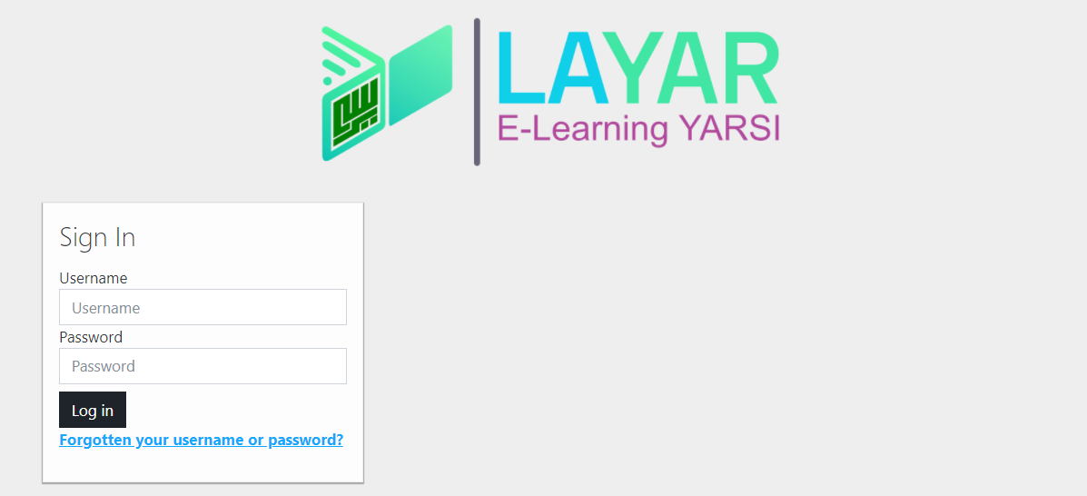

Slide 5
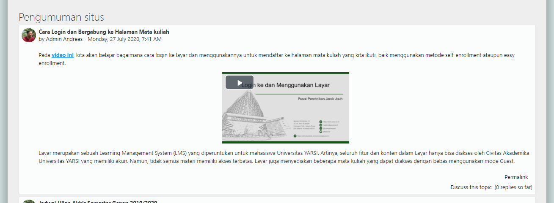

Slide 6
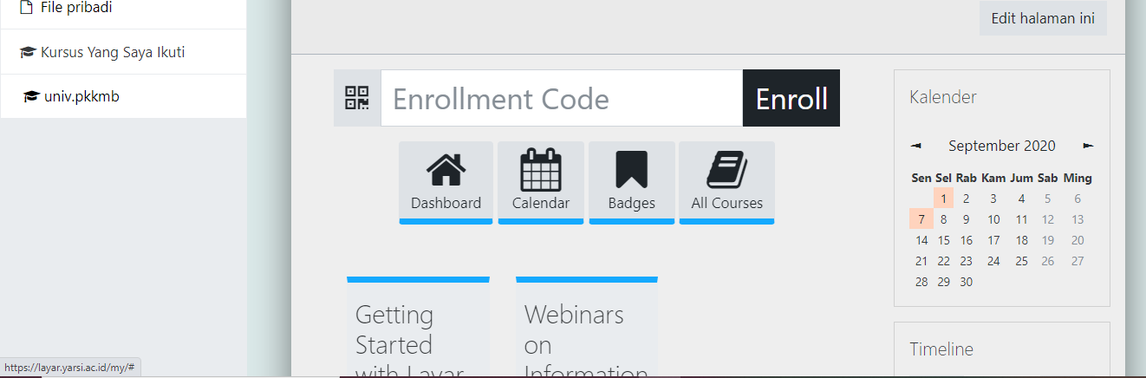
Masukkan Enrollment code : d6cz6e

Slide 7
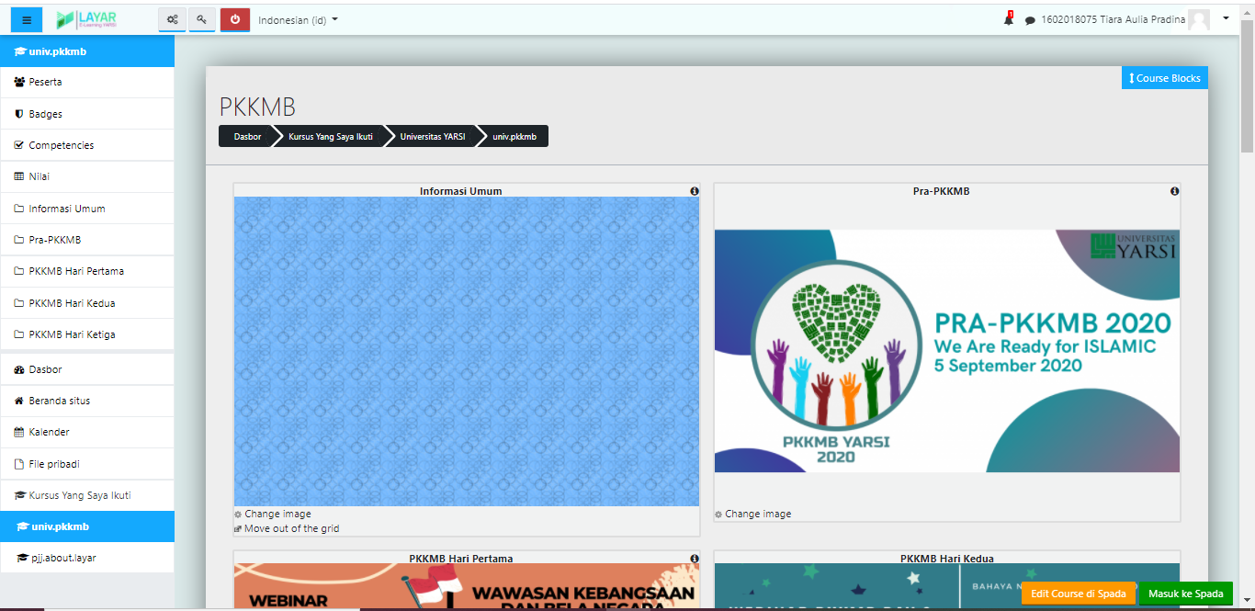

Slide 8
Live Streaming Youtube
Opening PKKMB hari ke-1
Opening PKKMB hari ke-2
Closing PKKMB hari ke-3
Link Live Streaming Youtube bisa diakses di LAYAR

Slide 9
TUGAS

Slide 10
MINI ESSAY (Individu)
BUAT ESSAY DENGAN TOPIK: (pilih salah satu)
Pandemi dan Kedekatan Kepada Allah
Pandemi dan Pendidikan Anak-Anak Bangsa
Pentingnya Solidaritas Saat Pandemi
Pentingnya Solidaritas dalam Menghadapi New Normal
Pasien Corona dapat Sembuh dan Kembali Beraktivitas
Pandemi dan Politik Bangsaku

Slide 11
MINI ESSAY (Individu)
KRITERIANYA :
350-500 Kata
Ukuran Kertas A4, margin bebas
TIMES NEW ROMAN, 12pt, Judul di-bold
Disertai Nama, Fakultas, Program Studi, Angkatan, Nama kelompok
Nama file : Nama Kelompok_Nama Peserta_Tugas Mini Essay
Dikumpulkan terakhir pada :
Selasa, 8 September pukul 23.59
Upload ke LAYAR

Slide 12
Tak Kenal Maka Tak Solid (Individu)
Berkenalan dengan panitia melalui Instagram.
Peserta diminta untuk menghubungi panitia dari fitur direct message instagram kemudian melakukan video call dan discreenshoot
-BPH PKKMB (6 orang)
-Koor setiap divisi (5 orang)
-Koor mentor (1 orang)
-3 orang panitia dari masing-masing divisi (15 orang)

Slide 13
Tak Kenal Maka Tak Solid (Individu)
Dikumpulkan dalam bentuk Microsoft Word yang memuat :
- Disertai Nama, Fakultas, Program Studi, Angkatan, Nama kelompok
- Hasil screenshoot videocall
Nama, fakultas, angkatan, divisi/jabatan dari masing-masing panitia
Pada saat videocall tidak harus mengenakan seragam PKKMB, yang penting berpakaian rapi dan sopan.
Dikumpulkan terakhir pada :
Selasa, 8 September 2020 pukul 23.59
Upload ke LAYAR

Slide 14
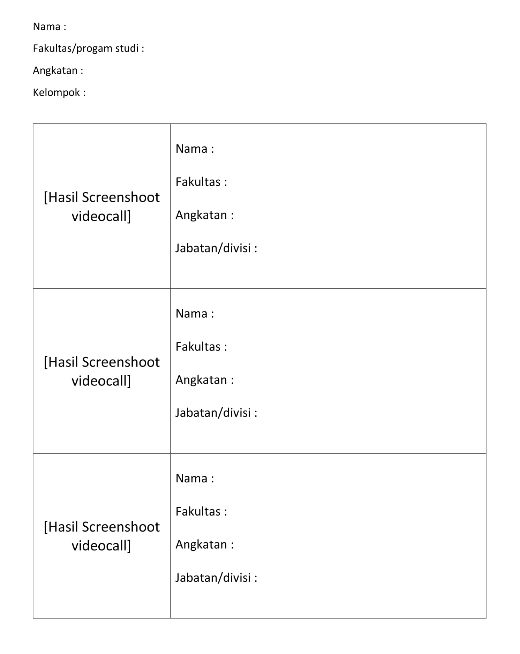
Tak Kenal Maka
Tak Solid

Slide 15
Share Your Experience (Individu)
Mengupload video ke instagram yang berisi cerita, kesan dan pesan selama mengikuti kegiatan PKKMB di Universitas YARSI.
Memperkenalkan diri di video
Menandai instagram @bem_yarsi
Menggunakan #ISLAMICISHUMANITY #ISLAMICISSOLIDARITY #IAMREADYFORISLAMIC #PKKMB2020 #UNIVERSITASYARSI #SHARINGPKKMBUY2020
Instagram tidak dikunci
Durasi video bebas
Diupload terakhir pada :
Rabu, 9 September 2020 pukul 23.59 WIB

Slide 16
Harta Karun (Kelompok)
- Mengikuti cerita yang akan dibacakan oleh MC setiap akhir acara
Menemukan clue tersembunyi melalui cerita yang dibacakan
- Menyatukan semua clue yang ada menjadi suatu jawaban yang utuh
- Bagi kelompok yang sudah menemukan jawabannya silahkan menuliskan jawabannya di LAYAR terhitung sejak Selasa, 8 September 15.00 - 23.59 WIB.
- Penulisan jawaban hanya dilakukan oleh perwakilan kelompok saja dengan menyertakan nama Kelompok serta jawabannya. Dengan format "Nama Kelompok : Jawaban"
- Pemenang akan diumumkan saat penutupan kegiatan

